Slide 1


Programação em R para Geoprocessamento
Pedro José Farias Fernandes
pj_fernandes@id.uff.br
Laboratório de Geografia Física
Jairson Alberto Sami
jairsonalberto@id.uff.br
Laboratório de Geografia Física

Slide 2
Quem somos nós?
Pedro José Farias Fernandes
Geógrafo lotado no Depto. de Geografia (UFF) e membro do LAGEF desde 2012, e do projeto UFF Labs da equipe UFF Mobile.
Formado pela UFF (2010)
Msc. em Sensoriamento Remoto (INPE – 2013) e Dr. em Geografia (UFF - 2019)
Esp. em Geoprocessamento (PUC Minas – 2016) e em Ciência de Dados (PUC Minas - 2021)
Interesses atuais: R, Python, Data Science, Machine Learning e Desenvolvimento Web e Mobile.
pj_fernandes@id.uff.br
Jairson Alberto Sami
Cientista Ambiental formado pela UFF (2022), membro do LAGEF desde 2022.
Experiência com uso de Machine Learning na classificação da cobertura da terra
Mestrando em Dinâmica dos Oceanos e da Terra
Participante do projeto UFF Labs
Interesses atuais: Empreendedorismo, R, Python, Data Science, Machine Learning e Desenvolvimento Web e Mobile.
jairsonalberto@id.uff.br

Slide 3

Quem são vocês?

Slide 4

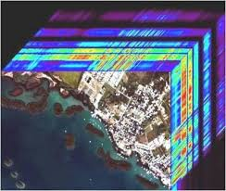




Big Data e Geografia
Avanços tecnológicos: processamento de dados, disponibilidade de dados, softwares, linguagens de programação e frameworks de fácil uso, redes neurais, etc.
BIG DATA: Como processar e integrar grandes bases de dados de diferentes fontes para realizar uma análise espacial?
Muitas ferramentas criadas a partir de 2015 para lidar com esse cenário.

Slide 5
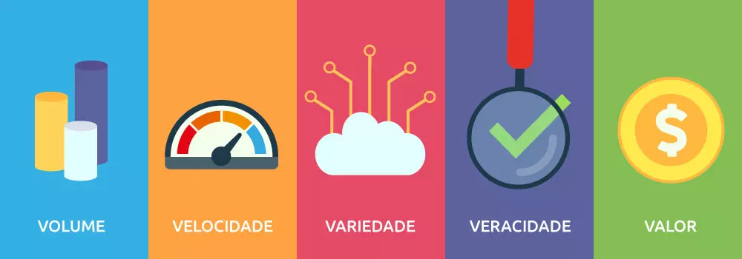
Os 5 V’s do Big Data
https://site.moki.com.br/5-vs-big-data/

Slide 6
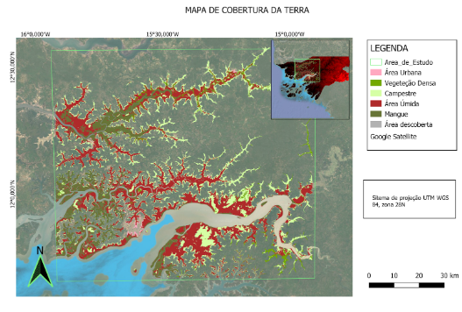
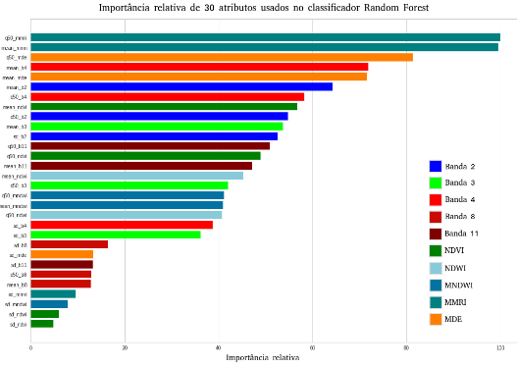
Classificação da cobertura da terra

Slide 7
O que é o R?
Uma linguagem orientada a objetos criada em 1996. Permite a realização de análises estatísticas, cálculos e criação de gráficos.
É gratuita
7429 pacotes em julho de 2017. 18407 pacotes em https://cran.r-project.org/web/packages/ (21/07/2022)

Slide 8


Slide 9
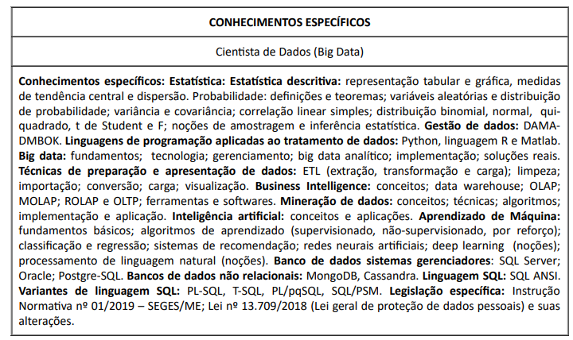
Concurso Ministério da Justiça Edital 20/2020
Remuneração: R$ 8300,00

Slide 10

Concurso Petrobrás (Edital 1/2021)
33 vagas para Ciência de Dados
Salário básico de R$ 6.937,43 com garantia de remuneração mínima de R$ 11.716,82.

Slide 11
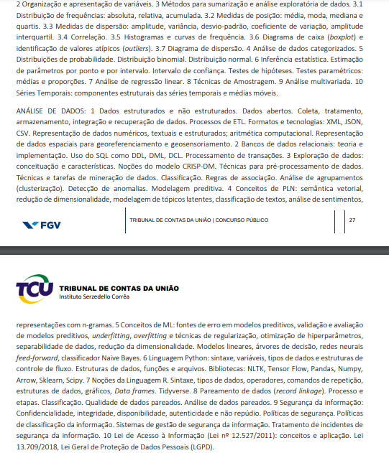
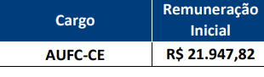
Concurso TCU

Slide 12
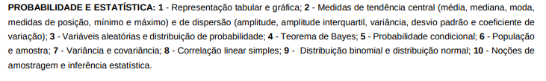
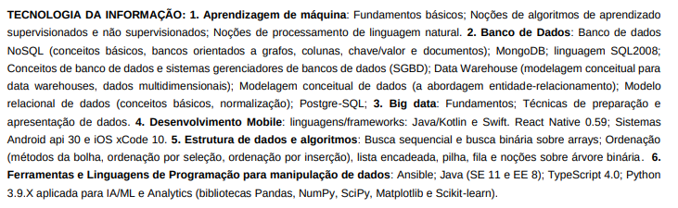
Concurso Banco do Brasil (Edital 1/2022)
Agente de Tecnologia (remuneração inicial R$ 3622,23)

Slide 13
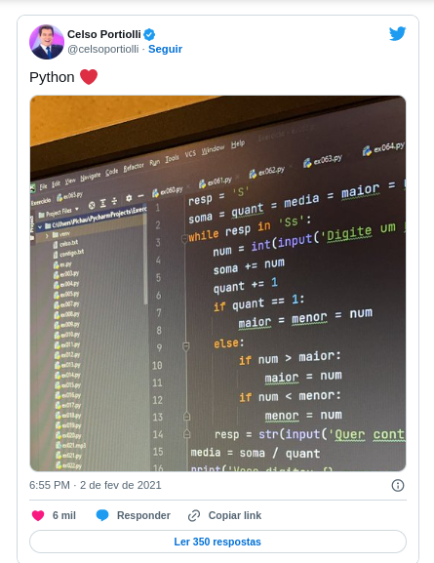


Slide 14

Onde aprender?
http://ecologia.ib.usp.br/bie5782/doku.php?id=start
http://www.cookbook-r.com/
https://cran.r-project.org/manuals.html
Coursera: R programming
https://pakillo.github.io/R-GIS-tutorial/
https://www.codecademy.com/
Google it!!!
Youtube it!!!

Slide 15
Instalação do R
1) Primeiro passo: https://cran.r-project.org/bin/windows/base/
2) Segundo passo:
Baixar o Rstudio (versão free): https://www.rstudio.com/products/rstudio/download/

Slide 16
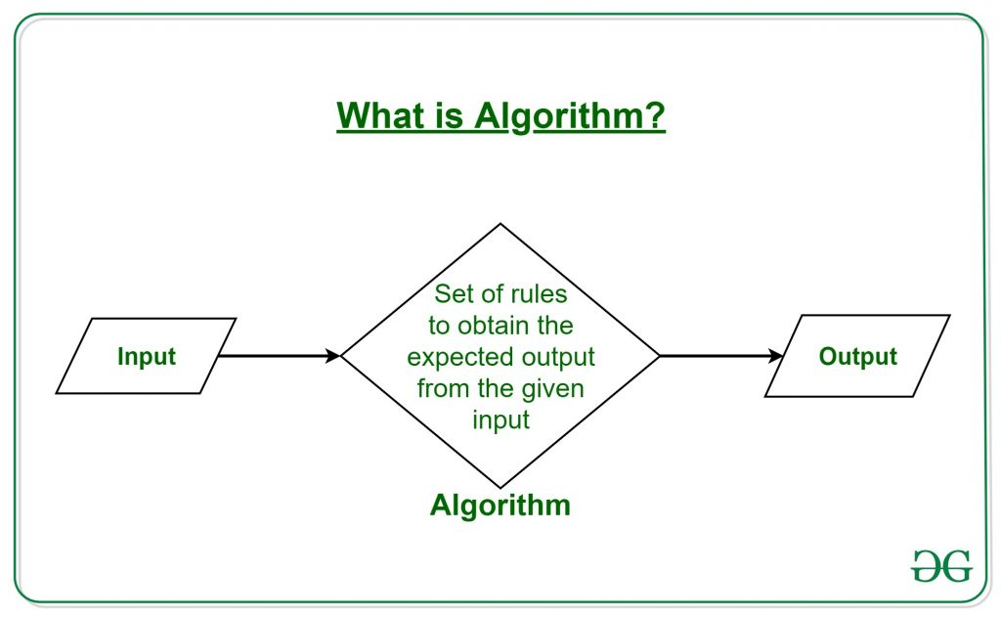
Algoritmo
“Um processo sistemático para a resolução de um problema” (SZWARCFITER; MARKEZON, 2010).
https://www.geeksforgeeks.org/introduction-to-algorithms/

Slide 17
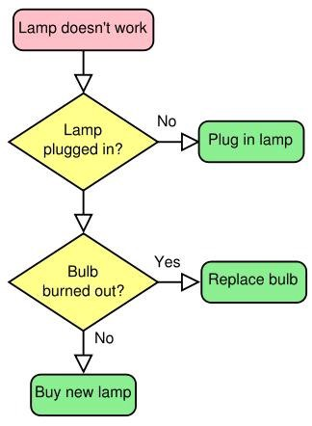
Algoritmo
https://medium.com/@DylanAttal/freecodecamp-algorithm-scripting-b96227b7f837

Slide 18
Algoritmo
Encontrar a posição do valor 2 na sequência: (1, 6, 7, 2, 9):
Para cada item do conjunto:
  Item = 2?
    Se sim: retorna índice da localização
    Se não: continue

Slide 19
Algoritmo
conjunto<- c(1, 6, 7, 2, 9)
for (i in 1:length(conjunto)) {
if (conjunto[i] == 2) {
print(i)
} else {
next
}
}

Slide 20
Classes atômicas
Inteiros: 1, 2, 3
Lógico: TRUE, FALSE
Real: 3.14
Complexo: 4+3i
Character (string): “casa”
Raw (comandos charToRaw e intToBits)
Para + detalhes teóricos sobre o raw: https://blog.betrybe.com/linguagem-de-programacao/sistema-hexadecimal/

Slide 21
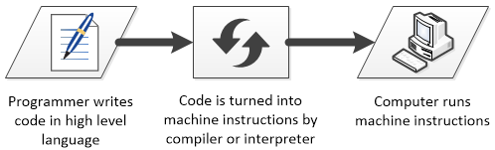
Curiosidade (números binários)
“Os computadores digitais trabalham internamente com dois níveis de tensão” Fonte: https://pt.wikipedia.org/wiki/Sistema_de_numera%C3%A7%C3%A3o_bin%C3%A1rio
https://computerscience.chemeketa.edu/cs160Reader/ProgrammingLanguages/HighLevelLanguages.html

Slide 22
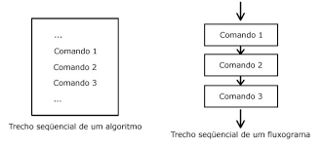
Estrutura sequencial
http://uab.ifsul.edu.br/tsiad/conteudo/modulo1/lop/lop_ud/lop_02.html

Slide 23
Estrutura sequencial
Início
  Ação 1 x<-2
  Ação 2 y<-x+2
  Ação 3 print(x*y)
  Fim

Slide 24
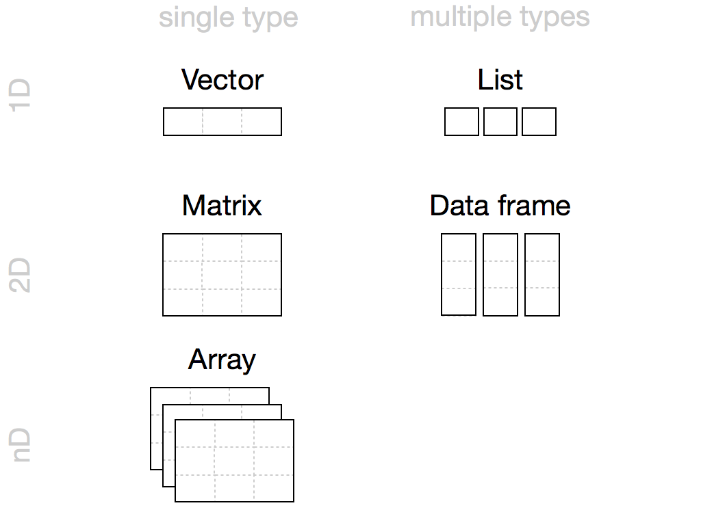
Estrutura de dados composta
https://rstudio-education.github.io/hopr/r-objects.html

Slide 25
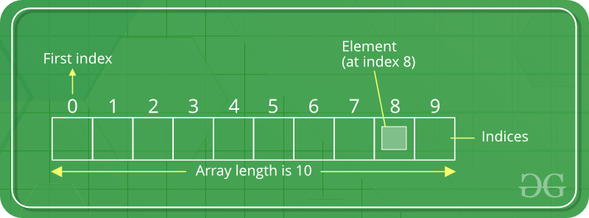
Estrutura de dados composta
Vetor
https://www.geeksforgeeks.org/python-arrays/

Slide 26
Vetor
x<-seq(1,10,2)
c<-seq(5,10,length=30)
y<-c(1,2,3,4,5)
z<-1:10
a<-"blablabla"
b<-c("a","b","c")
d<-rep(c(0,1,2),times=10)
y[1]
y[c(1,2)]
y[1]<-2
ls() #comando para listar os objetos
rm(a) #remote o objeto a
rm(list=ls()) #remove tudo

Slide 27
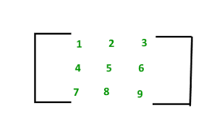
Matriz
https://www.geeksforgeeks.org/matrix/

Slide 28
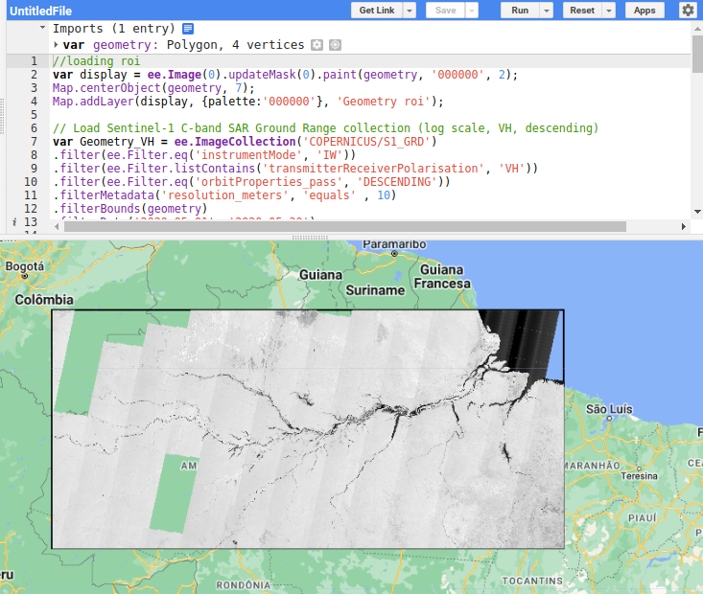
Imagens de SR são matrizes

Slide 29
Matriz
x<-1:9
m<-matrix(x,ncol=3,nrow=3)
m2<-matrix(x,ncol=3,nrow=3,byrow=T)
m+m2
t(m^m2)
m[1,1]
m[,1]
m[c(1,2),]
colSums(m)

Slide 30
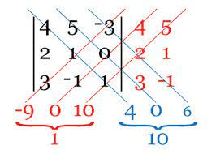
Determinante matriz (Regra de Sarrus)
matriz<-matrix(c(4,5,-3, 2,1,0, 3,-1,1), ncol=3, nrow=3, byrow=T)
det(matriz)

Slide 31
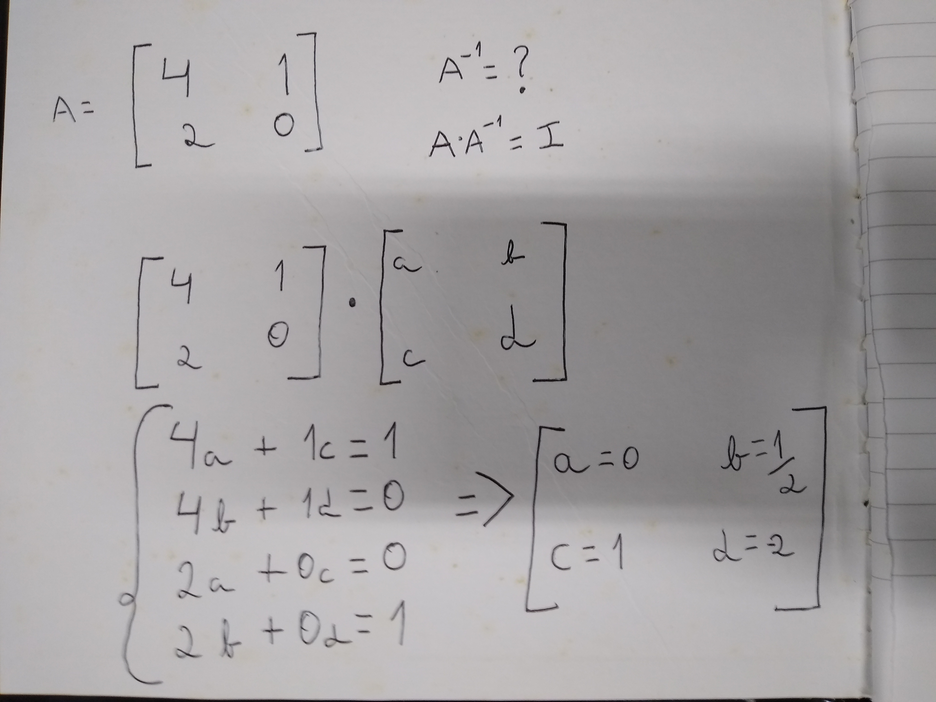
Matriz inversa
m<-matrix(c(4,1,2,0),nrow=2,ncol=2,byrow=T)
solve(matriz)
[,1] [,2]
[1,] 0 0.5
[2,] 1 -2.0

Slide 32
Lista
lista<-list(x,m,rnorm(10))
pes<-list(idade=41,nome="James Bond",notas=c(98,95,100))
lista[1]
lista[[2]]
is.list(lista[1])
is.vector(lista[[2]])

Slide 33
Data Frame
df<-data.frame(nome=c("João","Bruno","Roberto"), indice=1:3)
df[,2]
df[1,2]
df$indice
df$indice[1]

Slide 34
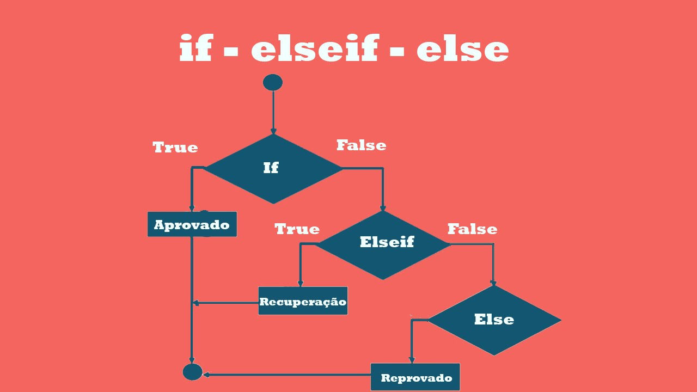
IF ELSE

Slide 35
IF ELSE
idade<-16
if (idade >= 16) {
print("Pode votar")
} else {
print("Não pode votar")
}

Slide 36

For loop

Slide 37
For loop
pizza <- c("portuguesa", "quatro queijos", "marguerita")
for (i in 1:length(pizza)) {
print(pizza[i])
}
for (fatia in pizza) {
print(fatia)
}

Slide 38
For loop (valor máximo)
Qual é o maior valor do conjunto (3, 41, 12, 9, 74, 15)?
Valor = 0
Para cada item de conjunto
  Item > valor ?
  Se sim, valor := item
maior<-0
x<-c(3,41,12,9,74,15)
for (i in 1:length(x)) {
if (x[i]>maior){
maior <-x[i]
}
}
print(maior)
identical(maior,max(x))

Slide 39
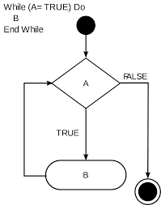
While
Enquanto alguma condição for verdadeira:
  Execute algo
https://en.wikipedia.org/wiki/While_loop

Slide 40

While
dado<-1:6
jogada<-sample(dado, 1)
while(jogada != 5) {
print(jogada)
jogada<-sample(dado, 1)
}
Jogue o dado até tirar o número 5

Slide 41
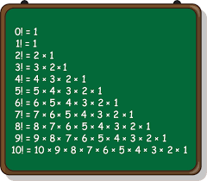
While para o cálculo de fatorial
#######while fatorial
x<-1
fatorial<-1
while(x <= 5) {
fatorial <- fatorial * x
x <- x + 1
}
print(fatorial)
factorial(5)
https://brasilescola.uol.com.br/matematica/fatorial.htm

Slide 42
Funções
“A function is a block of organized code that is used to perform a single task. They provide better modularity for your application and reuse-ability”
https://en.wikiversity.org/wiki/Programming_Fundamentals/Functions

Slide 43
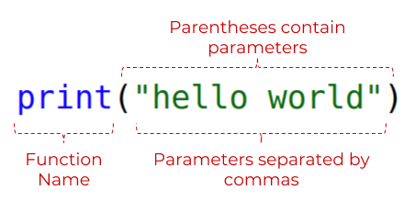
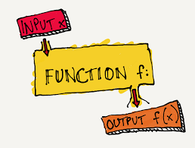
Funções
https://www.futurelearn.com/info/courses/programming-102-think-like-a-computer-scientist/0/steps/53095
https://seattlewebsitedevelopers.medium.com/functions-and-why-use-them-74cd32fc2d72

Slide 44
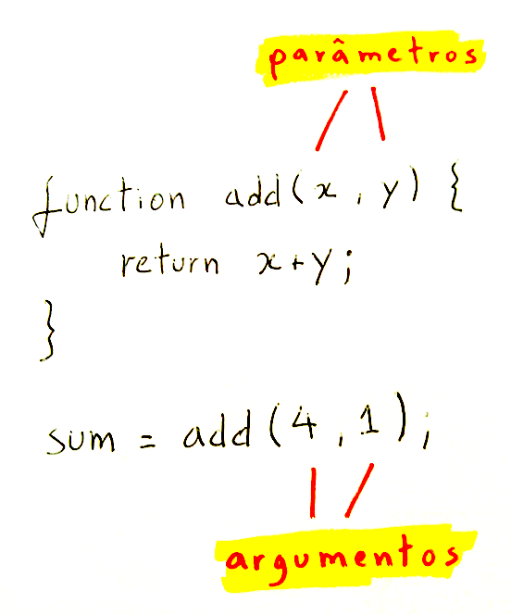
Funções
https://pt.stackoverflow.com/questions/32448/qual-a-diferen%C3%A7a-entre-par%C3%A2metro-e-argumento

Slide 45
Funções
##soma
soma <- function(x, y) {
return(x+y)
}
resultado <- soma(2, 3)

Slide 46
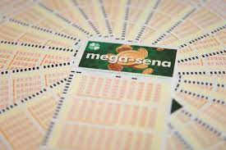
Funções
Gerando números para a mega sena
##mega sena
megasena <- function() {
sequencia <- 1:60
sorteio <- sample(sequencia, 6)
return(sorteio)
}

Slide 47
Funções (valor máximo)
maximo<-function(vetor) {
max <- numeric()
for (item in 1:length(vetor)) {
if (length(max) == 0 || max < vetor[item]) {
max <- vetor[item]
}
}
return(max)
}
x<-c(59, 34, 2, 10, 25, 200, 123, 44)
maximo(x)

Slide 48
Funções (exercícios)
1) Implemente função de subtração
2) Implemente função para encontrar min
3) Implemente função para calcular somatório

Slide 49
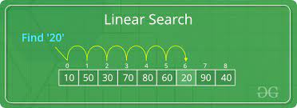
Função encontrar_valor()
Algoritmo de busca linear
“… pesquisa em vetores ou listas de modo sequencial, i. e., elemento por elemento ...” (https://pt.wikipedia.org/wiki/Busca_linear)
https://www.geeksforgeeks.org/linear-search/

Slide 50
Função encontrar_valor()
encontrar_valor <- function(numero, vetor) {
resultado <- FALSE
for (i in 1:length(vetor)) {
if (numero == vetor[i]) {
resultado <- TRUE
#break
} else {
resultado <- FALSE
}
}
return(resultado)
}
x<-c(59, 34, 2, 10, 25, 200, 123, 44)
encontrar_valor(2, x)
encontrar_valor(200, x)
encontrar_valor(2, x)
encontrar_valor(57, x)

Slide 51
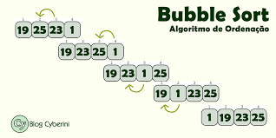
Desafio: ordenar valores
https://www.blogcyberini.com/2018/02/bubble-sort.html

Slide 52
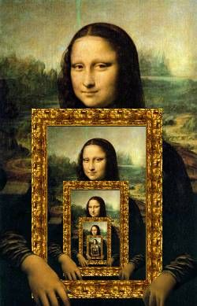
Recursividade
Um procedimento é recursivo quando contém “uma ou mais chamadas a si mesmo” (SZARCFITER; MARKENZON, 2011)
Exemplo: fatorial de um inteiro >= 0
Exercício: implemente o fatorial não recursivo

Slide 53
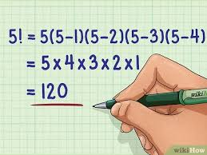
Fatorial
De quantas maneiras podemos organizar 5 alunos em uma fila?
5! = 5*4*3*2*1 = 120 maneiras
fatorial(n):
Se o n é igual a 0 ou 1
Resultado = 1
Caso contrário
retorne n * fatorial(n - 1)

Slide 54
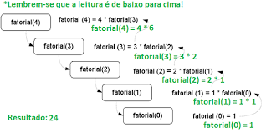
Recursividade
http://www.linhadecodigo.com.br/artigo/3316/recursividade-em-java.aspx

Slide 55
Recursividade
Fatorial de 1 (1!) ou de 0 (0!) são iguais a 1
fatorial<-function(numero) {
if (numero == 0 || numero==1) {
return(1)
} else {
return(numero*fatorial(numero-1))
}
}
fatorial(5)

